Slide 1
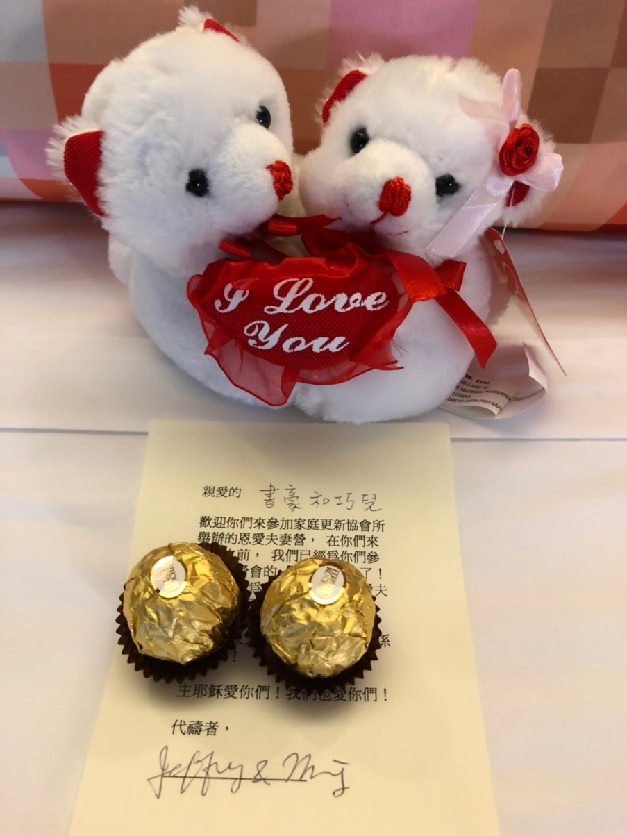
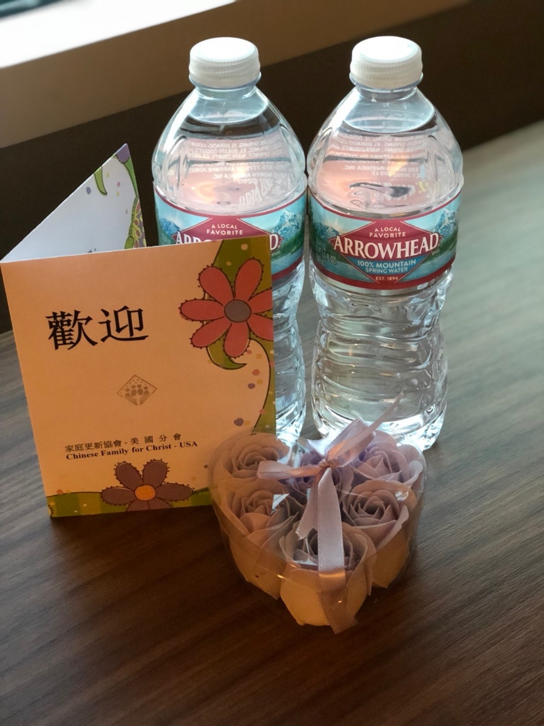

Slide 2
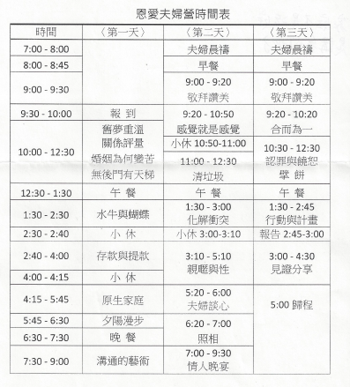

Slide 3


Slide 4


Slide 5


Slide 6
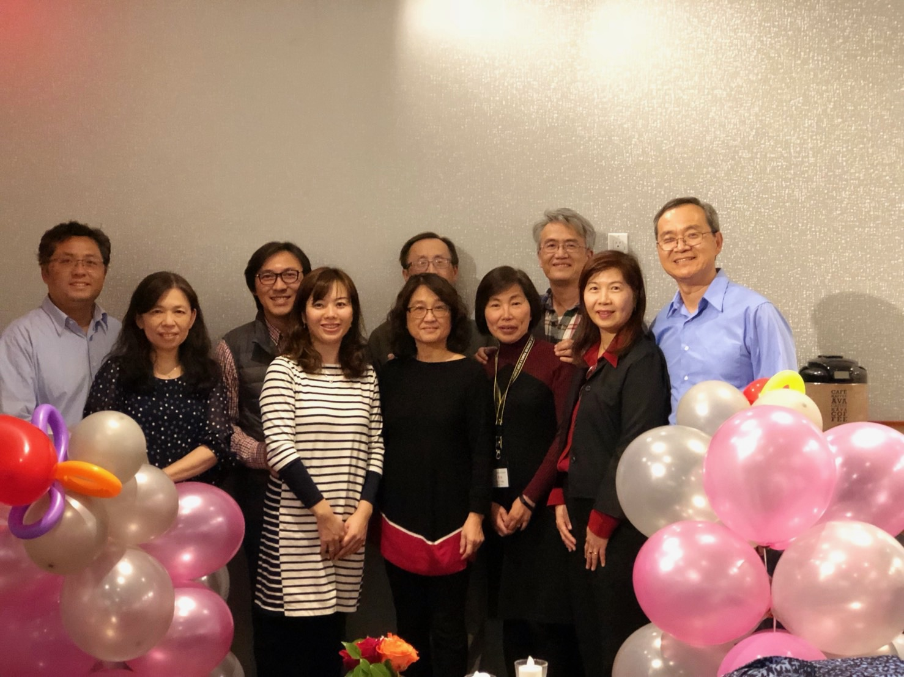

Slide 7
「小組教會」第四課 A4
「小組的動力」
分享

Slide 8
Play video
「A4」

Slide 9
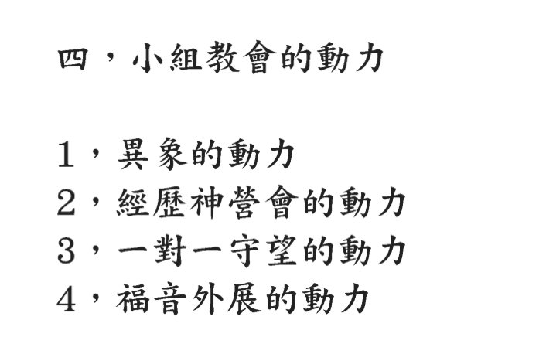

Slide 10
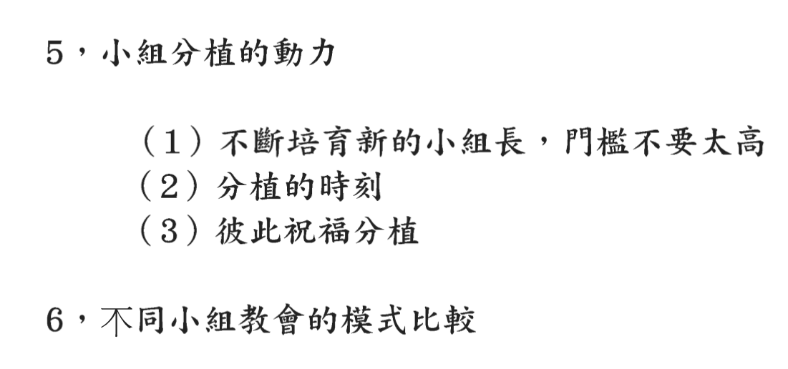

Slide 11
主日信息

Slide 12

屬靈的實際
Spiritual Reality
波特蘭靈糧堂
March 4, 2018

Slide 13
他們因著信，制伏了敵國，行了公義，得了應許，堵了獅子的口，滅了烈火的猛勢，脫了刀劍的鋒刃；軟弱變為剛強，爭戰顯出勇敢，打退外邦的全軍。
(希伯來書 Hebrews 11:33-34)
who through faith conquered kingdoms, administered justice, and gained what was promised; who shut the mouths of lions, quenched the fury of the flames, and escaped the edge of the sword; whose weakness was turned to strength; and who became powerful in battle and routed foreign armies.

Slide 14
有婦人得自己的死人復活。又有人忍受嚴刑，不肯苟且得釋放，為要得著更美的復活。 又有人忍受戲弄、鞭打、捆鎖、監禁、各等的磨煉，被石頭打死，被鋸鋸死，受試探，被刀殺，披著綿羊、山羊的皮各處奔跑，受窮乏、患難、苦害，在曠野、山嶺、山洞、地穴，飄流無定，本是世界不配有的人。 這些人都是因信得了美好的證據，卻仍未得著所應許的； (希伯來書 Hebrews 11:35-39)

Slide 15
信心與「命運」
約伯的遭遇

Slide 16
關鍵性的問題
是「原因」還是「結果」？

Slide 17
大衛就離開那裡，逃到亞杜蘭洞。 他的弟兄和他父親的全家聽見了，就都下到他那裡。 凡受窘迫的、欠債的、心裡苦惱的都聚集到大衛那裡；大衛就作他們的頭目，跟隨他的約有四百人。
(撒母耳記上 1 Samuel 22:1-2)
2 All those who were in distress or in debt or discontented gathered around him, and he became their commander. About four hundred men were with him.

Slide 18
（大衛逃避掃羅，藏在洞裡。 那時，他作這金詩，交與伶長。 調用休要毀壞。） 神啊，求你憐憫我，憐憫我！因為我的心投靠你。我要投靠在你翅膀的蔭下，等到災害過去。
(詩篇 Psalm 57:1)

Slide 19
關鍵性的問題
是「關係」還是「宗教」？

Slide 20
神啊，我心堅定，我心堅定；我要唱詩，我要歌頌！ 我的靈啊，你當醒起！琴瑟啊，你們當醒起！我自己要極早醒起！ 主啊，我要在萬民中稱謝你，在列邦中歌頌你！ 因為，你的慈愛高及諸天；你的誠實達到穹蒼。 神啊，願你崇高過於諸天！願你的榮耀高過全地！ (詩篇 Psalm 57:7-11)

Slide 21
Play video
「我尊崇祢」

